Slide 1

Management podpůrných procesů 2 - Energetické aspekty Facility Managementu
Autor: Petr Kestler Bc. Osobní číslo: M20107 Akademický rok: 2020/2021

Slide 2
Energetické aspekty Facility Managementu
Energetický – míra různých forem pohybu hmoty ve všech jejích vzájemných přeměnách například produkce tepla či elektrické energie nebo produkce odpadního tepla
aspekt – zřetel, hledisko, stanovisko uplatňované při posuzování něčeho
Facility management – představuje sjednocení činností v rámci organizace k zajištění a rozvoji sjednaných služeb, které podporují a zvyšují efektivnost primární činnosti. Služby zahrnují správu budov, správu infrastruktury organizace, nákup podpůrných služeb a celkové slaďování pracovního prostředí organizace.

Slide 3
Energetické aspekty Facility Managementu
posuzování různých forem přeměn pohybu hmoty, produkce tepla či elektrické energie nebo produkce odpadního tepla zvyšující efektivnost primární činnosti organizace.

Slide 4
Energetický management
reprezentuje proces celkového řízení systému energetického hospodářství a je nezbytný pro dosažení úspěchu plánu úspor energie v pohledu jednotlivých úsporných projektů.
Cílem energetického managementu je zajištění hospodárného, spolehlivého a environmentálně ohleduplného provozu při pokrytí všech energetických potřeb. Obecně má dva cíle:
optimalizaci spotřeb energií a médií,
optimalizaci výroby či dodávky energií a médií.

Slide 5
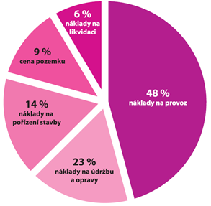
Procentuální vyjádření nákladů životního cyklu stavebních objektů
Náklady na provoz = náklady na energie

Slide 6
Optimalizace spotřeb energií a médií
Spotřeba energií a médií je závislá od návrhu obálky budovy. Tvar budovy, průsvitné konstrukce, zóny s odlišnou návrhovou teplotou a atypické části obálky pak mají přímý vliv na energetické potřeby
elektřiny
tepla
Vody
V rámci cíle optimalizace spotřeb energií a médií je snaha například o zlepšování tepelně technických vlastností budov, efektivnější provozy, využití obnovitelných zdrojů

Slide 7
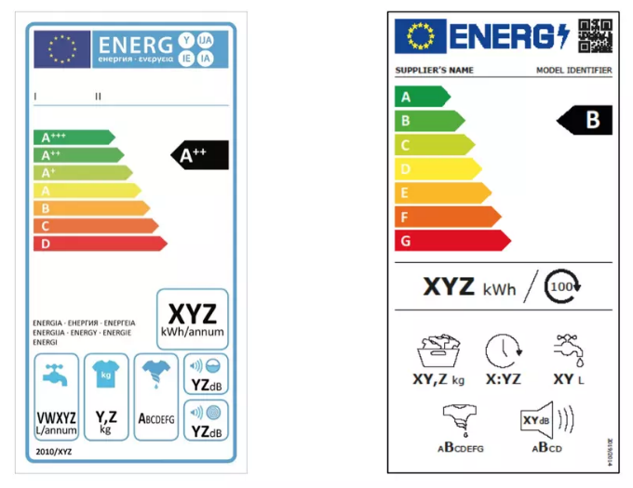
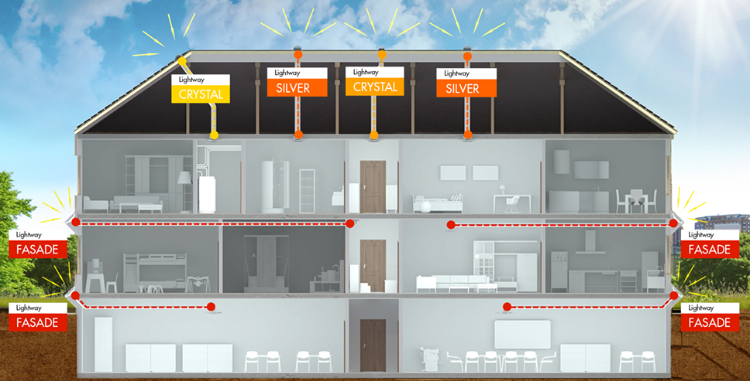
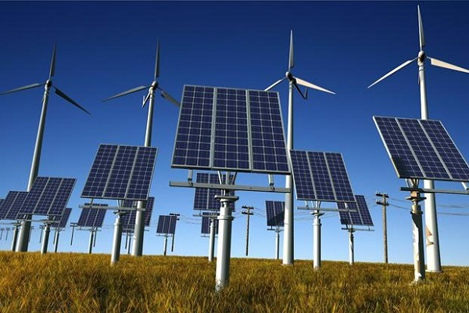
Optimalizace spotřeb energií - elektřiny
Spotřebiče
Výběr energeticky úsporných zařízení
Svícení
Úsporné zařízení, přírodní zdroje
Zdroj vytápění
Přírodní zdroje, udržitelné zdroje

Slide 8
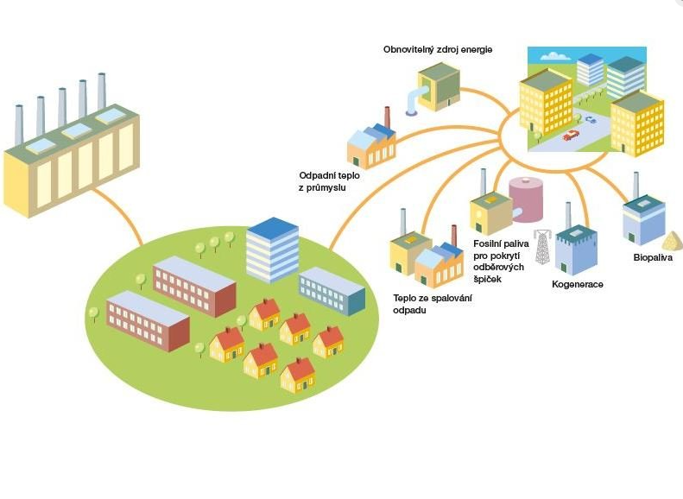
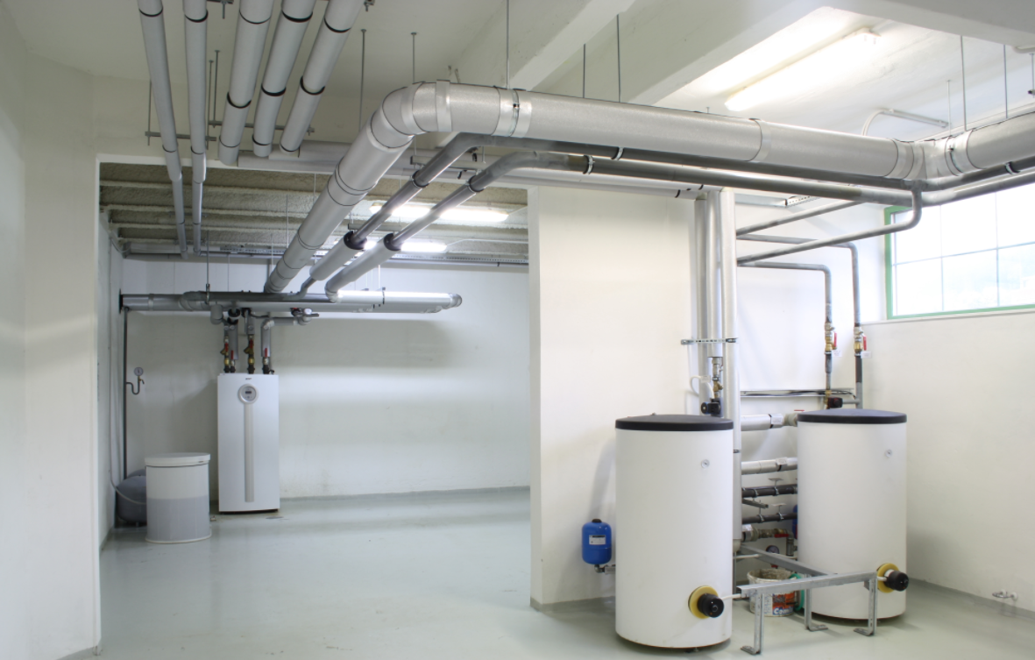
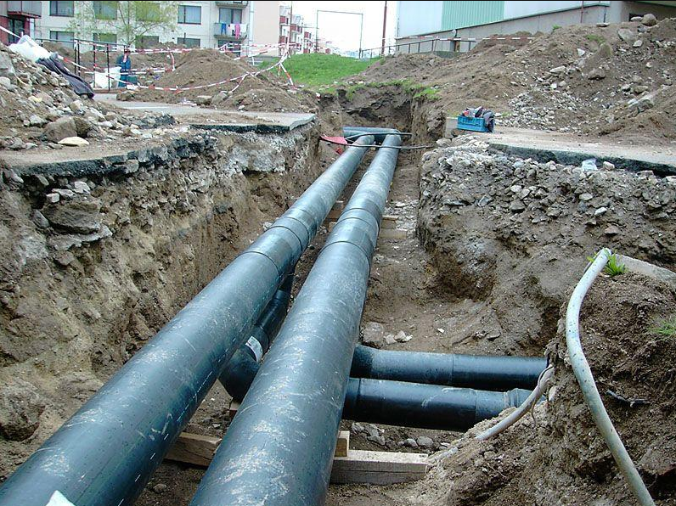
Optimalizace spotřeb energií - tepla
Interní zdroj
Kotle plynové, elektrické
Dálkový zdroj
Teplárny, kotelny
Notes:
Rozhodování podle:
dostupnosti paliva na trhu,
možnosti jeho skladování,
cena paliva, s níž přímo souvisí ekonomická efektivita, Temelín jako zdroj tepla pro Č.B.

Slide 9
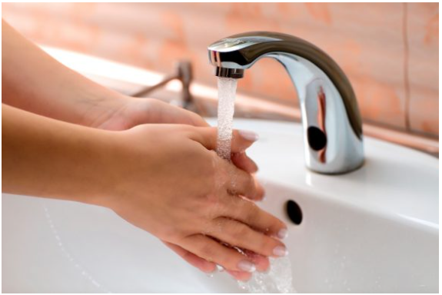
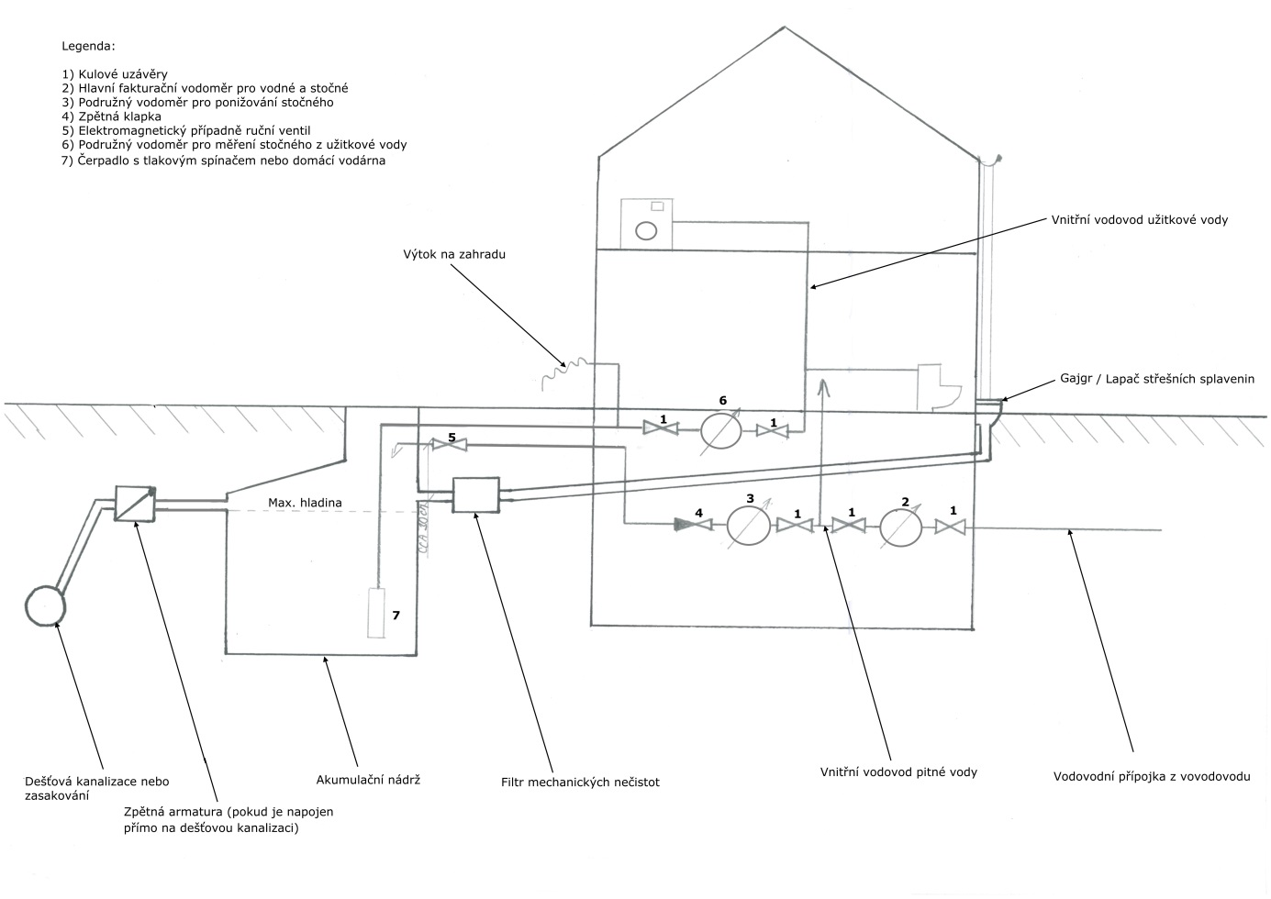
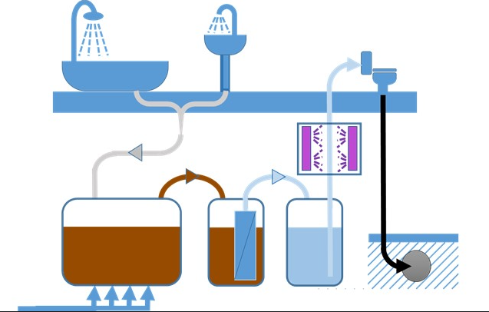
Optimalizace spotřeb energií - vody
Pitná voda
Výběr úsporných zařízení
Užitková voda
Zdroj dešťová voda
Zdroj šedá voda

Slide 10
Optimalizace spotřeb energií – užitkové šedé vody
Skanska šedé vody na bytovém projektu Čertův vršek v Praze 8
V projektu Botanica K bylo v roce 2018 znovu využito 26 % z celkové spotřeby pitné vody.
Z celkové produkce šedé vody bylo pro splachování WC znovu využito 53,10 %, a podíl produkce ŠV z celkového nátoku pitné vody do domu činí 48,30 %.
Takový objem vody by byl spotřebován, kdybyste si každý den po dobu 22,5 let napouštěli vanu o standardním objemu 150 l. Ušetřená pitná voda představuje 75 plných cisteren každá o objemu 16 kubíků.

Slide 11
Optimalizace výroby či dodávky energií a médií
Jedná se o co nejefektivnější a nejspolehlivější výrobu nebo dodávku energií a médií.
Optimalizace výrobního procesu
Proces dopravy primárních či sekundárních zdrojů
Skladování energií a médií
Doprava včetně optimalizace trasy a způsobu
Spotřeba energie, rozvržení kapacit
Využití přepravy pro získání zdroje – doprava vody získání elektrické energie

Slide 12
Instituce a organizace s působností v oblasti energetiky, energetických úspor a využití obnovitelných zdrojů energie:
Energetický regulační úřad
Ministerstvo dopravy
Ministerstvo průmyslu a obchodu
Ministerstvo zemědělství
Operátor trhu s elektřinou
Státní energetická inspekce
Ministerstvo životního prostředí

Slide 13
Dotační programy
Státní program na podporu úspor energie (program EFEKT) Na podporu přípravy energeticky úsporného projektu – Ministerstvo průmyslu a obchodu
programu ENERG napomáhají malým, středním i velkým podnikatelům financovat projekty zaměřené na úsporu energie – Českomoravská záruční a rozvojová banka, a.s.
Nová zelená úsporám podporuje renovace rodinných a bytových domů (zateplení fasády, střechy, stropů, výměna oken a dveří). Stavbu rodinných a bytových domů v tzv. pasivním standardu. Nákup rodinných domů a bytů s velmi nízkou energetickou náročností. Solární termické a fotovoltaické systémy. Zelené střechy. Využití tepla z odpadní vody. Systémy řízeného větrání se zpětným získáváním tepla (ZZT) – rekuperace. Výměnu zdrojů tepla za tepelná čerpadla, kotle na biomasu. Pořízení a instalaci dobíjecích stanic pro osobní vozidla u bytových domů – Státní fond životního prostředí
Snižování spotřeby energie - Národní plán obnovy (Recovery and Resilience Facility – RRF) si klade za cíl oživení ekonomiky zasažené pandemií Covid-19. Celková alokace činí 180 mld. Kč. Tyto prostředky budou přerozděleny do konce roku 2023 s možností realizace projektů i po tomto termínu. V rámci tohoto fondu jsou definované prioritní oblasti podpory (tzv. komponenty). Pro komponentu Snižování spotřeby energie budou alokovány prostředky ve výši 6 mld. Kč.

Slide 14
Legislativní požadavky
vnitrostátní plán České republiky v oblasti energetiky a klimatu. Stanoveny jsou 3 cíle pro období 2021 – 2030
1. indikativní cíl pro úroveň energetické intenzity,
2. závazný cíl v oblasti energetických úspor budov veřejného sektoru
3. závazné meziroční tempo úspor konečné spotřeby energie.
cíle odpovídají článkům směrnice Evropského parlamentu a Rady 2012/27/EU o energetické účinnosti
zákon č. 406/2000 Sb., o hospodaření energií,
vyhlášky č. 264/2020 Sb., o energetické náročnosti budov.

Slide 15
Průkaz energetické náročnosti budov (PENB)
je certifikační dokument sloužící k srozumitelnému vyhodnocení budovy z hlediska její energetické náročnosti na provoz vytápění a chlazení, přípravy teplé vody, osvětlení a případně nuceného větrání.
Povinnost opatřit si PENB ze zákona č. 406/2000 Sb., o hospodaření energií platí v těchto případech:
• výstavba nové budovy
• rozsáhlejší rekonstrukce stávající budovy
• prodeji budovy nebo ucelené části (např. bytu)
• pronájem budovy nebo ucelené části (např. bytu)

Slide 16
Postihy za nesplnění povinnosti předložit PENB
Jedná se o správní deliktem, za který může být udělena pokuta až 200.000 Kč.
Pokuta až 100.000 Kč hrozí tomu, kdo průkaz nevyvěsí v budově přístupné veřejnosti. Nejvyšší pokuta, která může být udělena za porušení povinnosti vyplývající ze zákona je 5.000.000. Uděluje Státní energetická inspekce jejímž zřizovatelem je Ministerstvo průmyslu a obchodu.

Slide 17
Prováděcí právní předpis
vyhláška č. 264/2020 Sb., o energetické náročnosti budov
§ 1 - Předmět úpravy
§ 2 - Základní pojmy
§ 3 - Ukazatele energetické náročnosti budovy a jejich stanovení
§ 4 - Výpočet dodané energie
§ 5 - Výpočet primární energie z neobnovitelných zdrojů energie
§ 6 - Požadavky na energetickou náročnost budovy stanovené na nákladově optimální úrovni
§ 7 - Posouzení technické, ekonomické a ekologické proveditelnosti alternativních systémů dodávek energie
§ 8 - Vzor stanovení doporučených opatření pro snížení energetické náročnosti budovy
§ 9 - Vzor a obsah průkazu
§ 10 - Podmínky pro umístění průkazu v budově
§ 11 - Zrušovací ustanovení

Slide 18
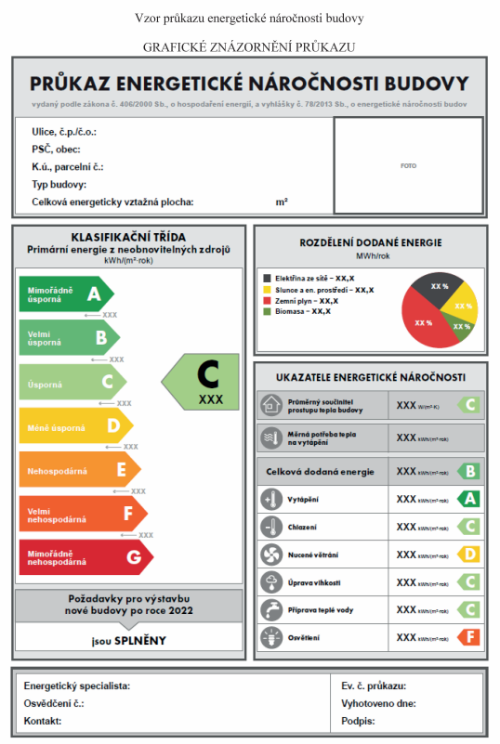
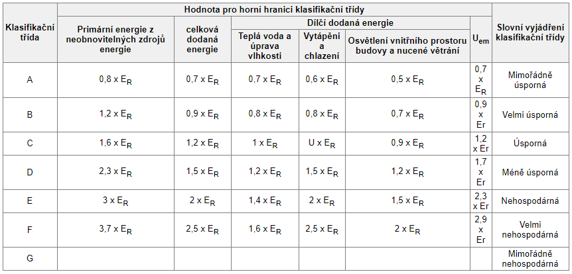
Vzor průkazu energetické náročnosti budovy
od 1. 1. 2016. platí povinnost.
zákon č. 406/2000 Sb., o hospodaření energií. vyhláška č. 264/2020 Sb., o energetické náročnosti budov

Slide 19
Průkaz energetické náročnosti budovy
lidově nazývaný energetický štítek domu
smějí vyhotovit jenom certifikovaní specialisté.
seznam energetických specialistů – na stránkách ministerstva průmyslu a obchodu
Energetický štítek – cena
Rodinný dům – 2 000 až 5 000 Kč
Bytový dům – 5 000 až 10 000 Kč
Hotely, restaurace, kancelářské budovy, nákupní centra, školy – kolem 20 000 Kč
Nemocnice – kolem 40 000 Kč

Slide 20
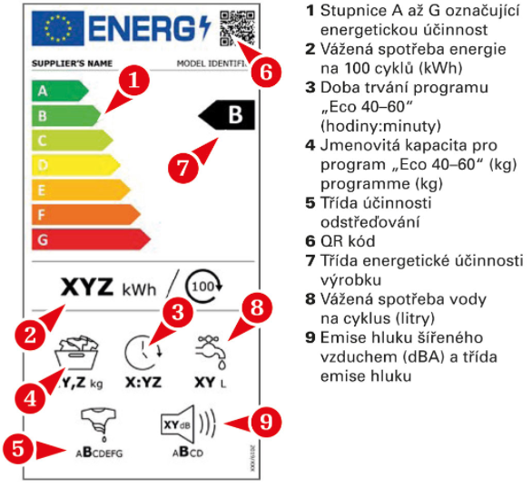
Nový energetický štítek spotřebiče
Od 1. března 2021 platí nové štítky v celé EU.
NAŘÍZENÍ KOMISE V PŘENESENÉ PRAVOMOCI (EU) ze dne 11. března 2019, kterým se doplňuje nařízení Evropského parlamentu a Rady (EU) 2017/1369.

Slide 21
Zdroje:
RÖSSLER, Miroslav. MANAGEMENT PODPŮRNÝCH PROCESŮ 2. vyd. Moravská vysoká škola Olomouc, 2018.
http://www.koprivnice.cz/urad/predpisy/pravidla/Pravidla_System_energetickeho_managementu.pdf
https://www.asekol.cz/data/uploads/2021/01/Label_Guide_Retailer_FINAL_CZ.pdf
https://engineer.decorexpro.com/cs/eco-energy/eko-dom/alternativnoe-otoplenie-chastnogo-doma.html
http://fotovoltaika.nwt.cz/reference/oblast/prumyslove-instalace-tepelne-cerpadla/
https://reality.skanska.cz/files/22-03-2019-tz-skanska-reality-a-seda-voda.pdf
https://www.mpo-efekt.cz/cz/programy-podpory/dalsi-programy
https://www.eon.cz/radce/energeticky-stitek

Slide 22
Děkuji za pozornost

